Slide 1

Controllo robusto di un’ Hard Disk Drive
CONTROLLO SISTEMI INCERTI 2020/2021
Luca Ricci, 543990

Slide 2
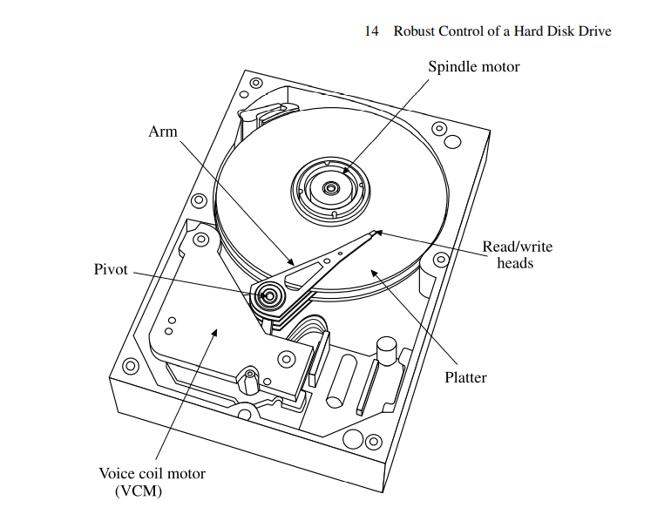
HDD
Si vuole effettuare una sintesi di un sistema di controllo del servomotore agente sul posizionamento della testina di lettura/scrittura dell’HDD
L'obiettivo del sistema di controllo del servo del disco rigido è quello di ottenere un posizionamento preciso delle testine di lettura / scrittura sulla traccia desiderata (modalità track-following).
Il sistema di controllo deve garantire una elevata banda passante per ottenere un sistema veloce ;deve essere inoltre robusto alle varie incertezze presenti nel sistema.

Slide 3
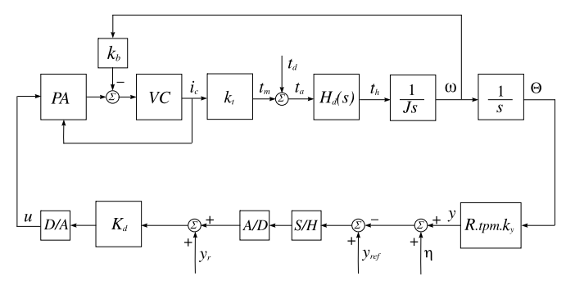
Descrizione del sistema
coppia del servo
disturbo in coppia
segnale di posizione[rad]
segnale di posizione [V]
conversione D/A
conversione A/D
rumore sui sensore e rumore di conversione
controllore
digitale
riferimento [V]

Slide 4
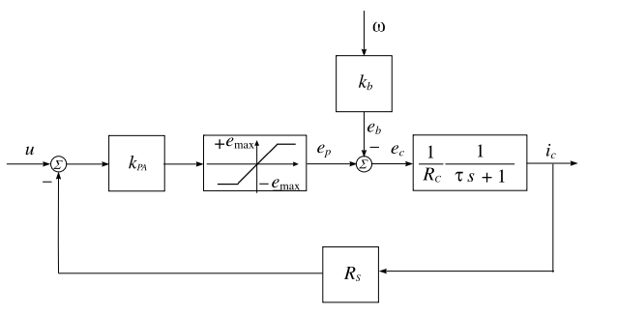

Dinamica elettrica del motore
$$G_{vca}\left(s\right)$$
amplificatore
saturazione
Resistenza di feedback

Slide 5
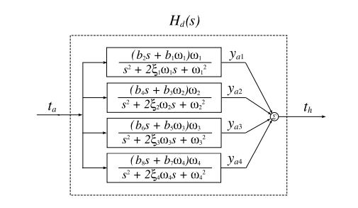
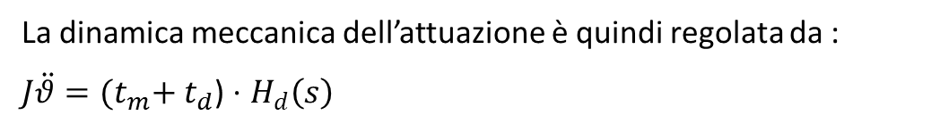
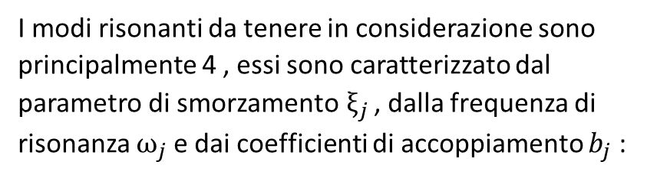

Dinamica di attuazione
I modi risonanti da tenere in considerazione sono principalmente 4 , essi sono caratterizzato dal parametro di smorzamento$ξ_{j}$ , dalla frequenza di risonanza $ω_{j}$ e dai coefficienti di accoppiamento $b_{j}$ :
$$H_{d}\left(s\right) =\sum_{j=1}^{4}{\frac{b_{2j}∗ω_{j}s+b_{2j−1}{ω_{j}}^{2}}{\left(s^{2}+2ξ_{j}ω_{j}s+ω_{j}^{2}\right)}}$$
La dinamica meccanica dell’attuazione è quindi regolata da :
$J\ddot{θ}={(t}_{m}+ t_{d}$) $⋅$ $H_{d}\left(s\right)$

Slide 6
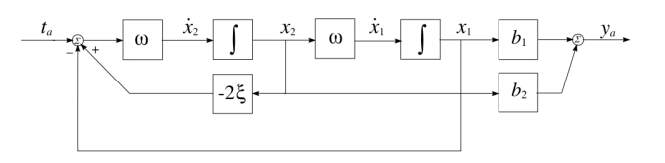
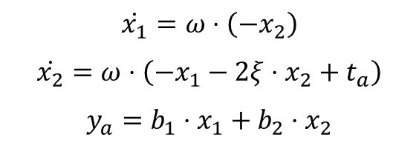
Dinamica dei modi risonanti in variabili di stato :
$$\dot{x_{1}}=ω⋅\left(−x_{2}\right)$$
$$\dot{x_{2}}=ω⋅\left(−x_{1}−2ξ⋅x_{2}+t_{a}\right)$$
$$y_{a}=b_{1}⋅x_{1}+b_{2}⋅x_{2}$$

Slide 7
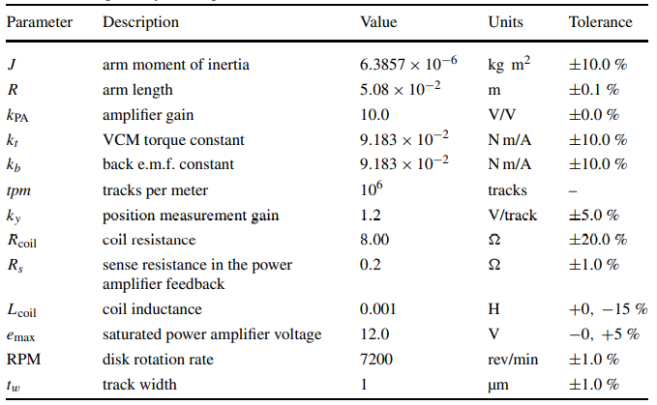
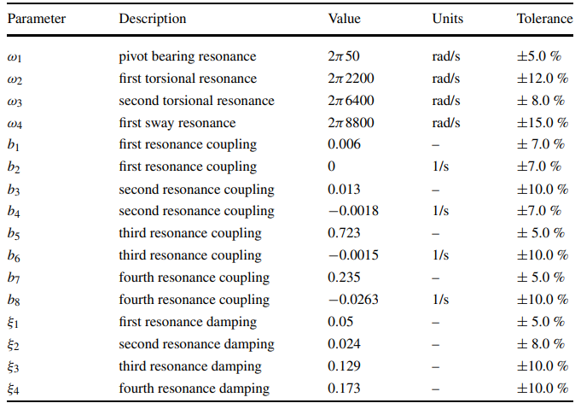
incertezze
Vengono definite le seguenti incertezze sui parametri e sui modi:
INCERTEZZE SUI PARAMETRI
INCERTEZZE SUI MODI RISONANTI

Slide 8
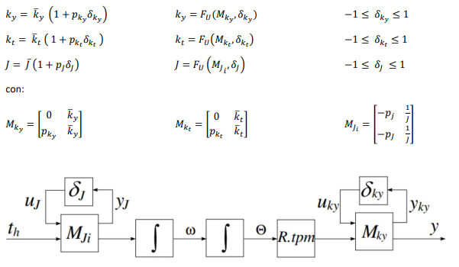

Incertezze sui parametri
Consideriamo nella trattazione le incertezze presenti s$u J$, $K_{t}$, $K_{y} .$
Consideriamo nominali gli altri parametri .

Slide 9
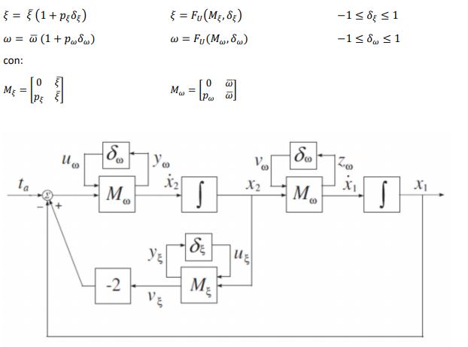


Incertezze sui modi risonanti
Consideriamo nella i$ncerti i valori di ω e ξ$.
Consideriamo nominali I valori dei coefficienti di accoppiamento $b$.
Oss: nel sistema le $ω$ compaiono 2 volte, e di conseguenza compariranno 2 volte anche come incertezze.

Slide 10
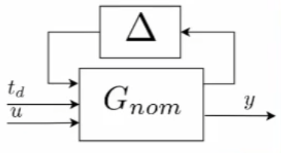
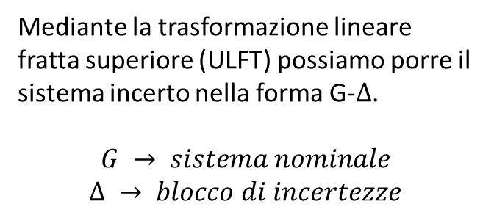

ULFT
Mediante la trasformazione lineare fratta superiore (ULFT) possiamo porre il sistema incerto nella forma G-$Δ$.
$$G → sistema nominale$$
$$Δ → blocco di incertezze$$
$$F\left(G,Δ\right)= G_{22}+ G_{21} Δ {\left(I−G_{11}Δ\right)}^{−1}G_{12}$$
$\left(I−G_{11}Δ\right)$ invertibile
Il modello complessivo che viene considerato nella trattazione è di 11esimo ordine e comprende solo 11 parametri incerti indipendeti , 15 se si considera il fatto che le $ω$compaiono 2 volte come incertezze (quelli inseriti in $Δ$).
$$Δ=diag(δ_{ω_{1}} , δ_{ω_{2} }, δ_{ω_{3}} ,δ_{ω_{4}} ,δ_{ω_{1}} , δ_{ω_{2} }, δ_{ω_{3}} ,δ_{ω_{4}},δ_{ξ_{1}} ,δ_{ξ_{2}} ,δ_{ξ_{3}} {,δ}_{ξ_{4}} {,δ}_{J} {,δ}_{K_{t}} ,δ_{K_{y}}) ; {\left\|Δ\right\|}_{∞} < 1$$

Slide 11
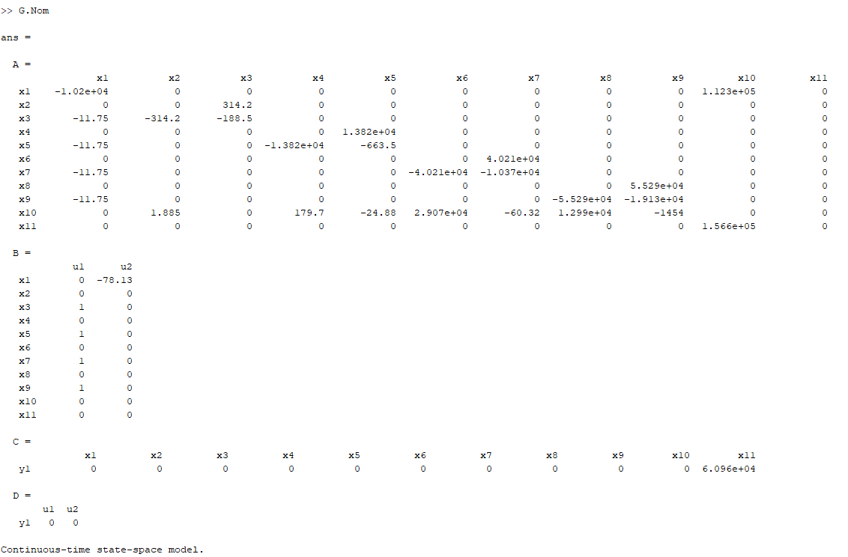
Sistema nominale MIMO in forma di stato

Slide 12
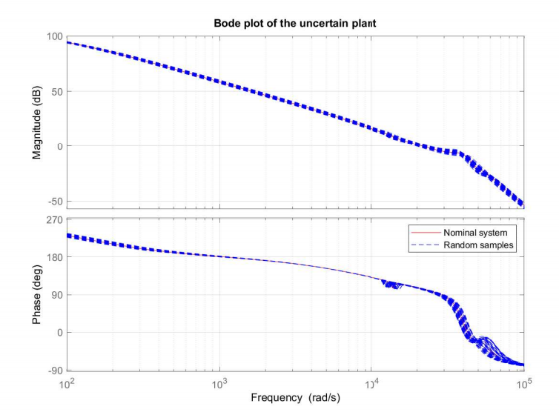
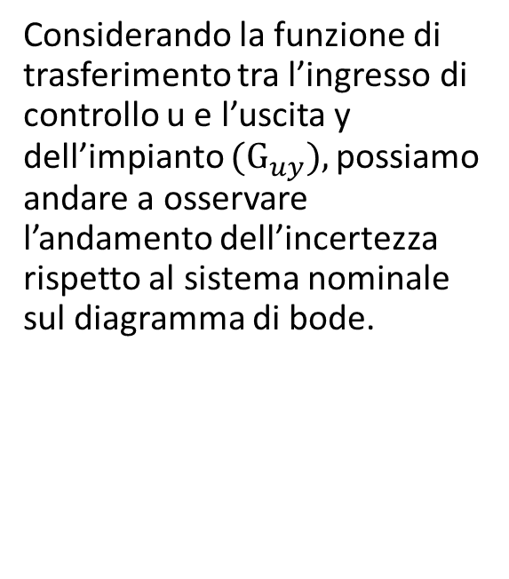
Considerando la funzione di trasferimento tra l’ingresso di controllo u e l’uscita y dell’impianto $(G_{uy}),$possiamo andare a osservare l’andamento dell’incertezza rispetto al sistema nominale sul diagramma di bode.

Slide 13
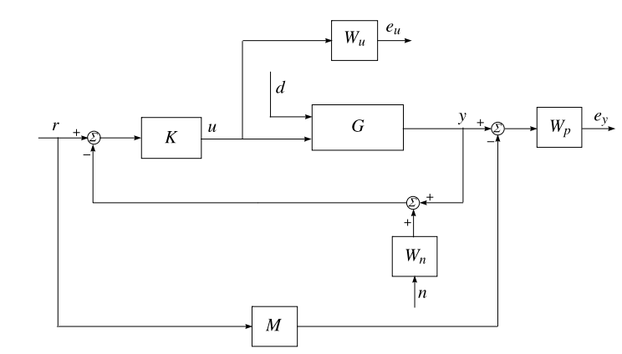
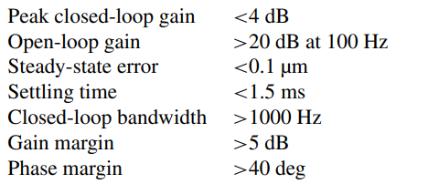
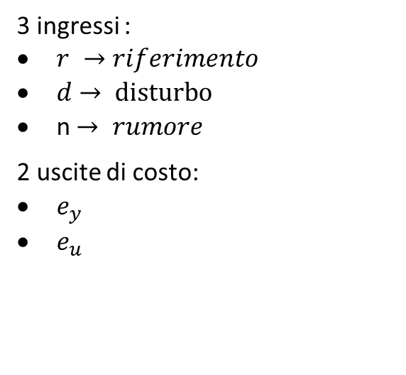
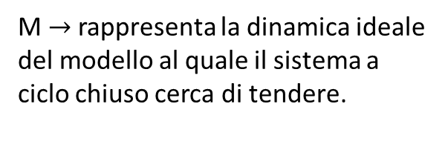
Peso sul controllo
3 ingressi :
$r →riferimento$
$d$ $→ disturbo$
n$→ rumore$
2 uscite di costo:
$e_{y}$
$e_{u}$
M $→$rappresenta la dinamica ideale del modello al quale il sistema a ciclo chiuso cerca di tendere.
Peso sull’uscita
Le specifiche di prestazioni da rispettare sono le seguenti:
Peso sul rimore
Dinamica ideale
Vengono definiti 3 set di funzioni di peso.

Slide 14
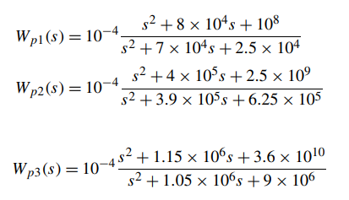
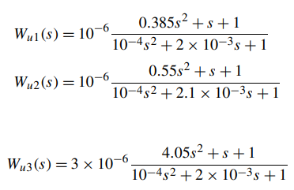
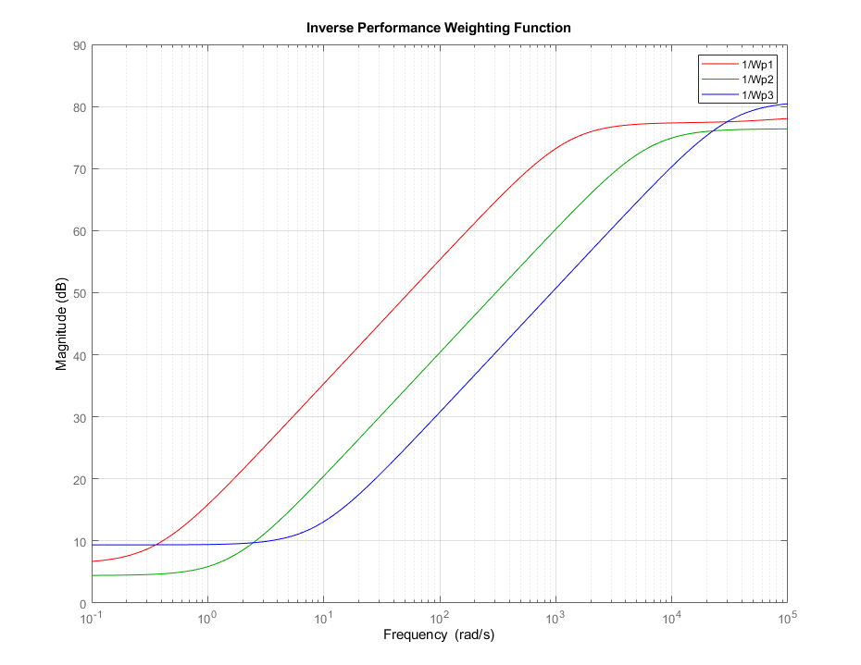
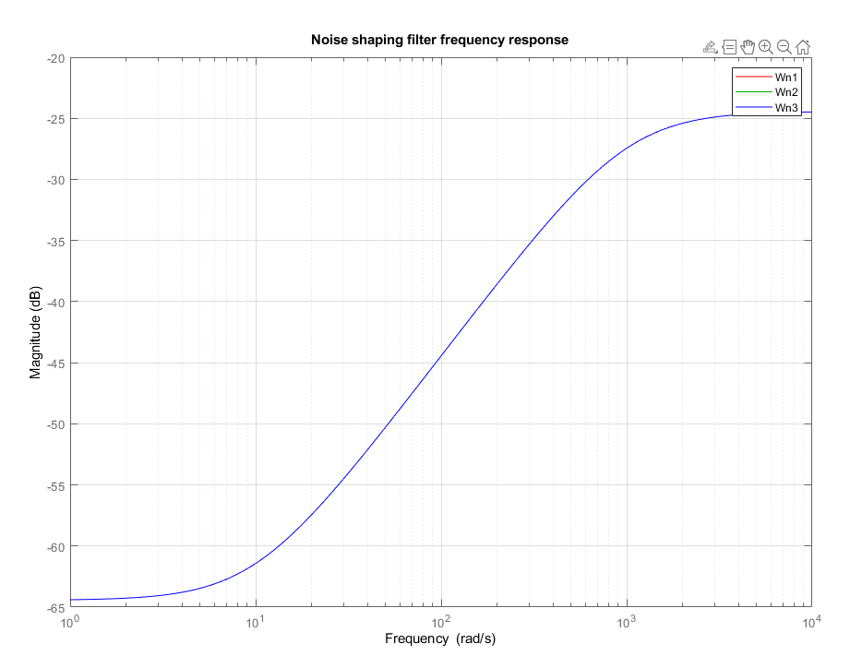
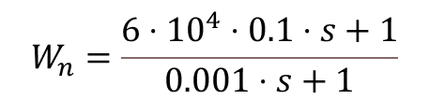
Peso sull’ uscita
Peso sul disturbo
Peso sull’azione di controllo
$$W_{n}=\frac{6⋅{10}^{4}⋅0.1⋅s+1}{0.001⋅s+1}$$
$M\left(s\right)=\frac{1}{3.75⋅{10}^{−9}⋅s^{2}+1.2⋅{10}^{−4}+1}$ matrice di goal per rispettare le specifiche

Slide 15
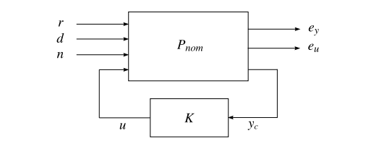
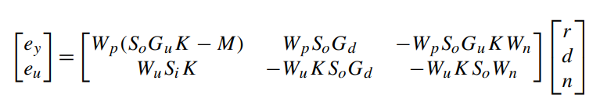
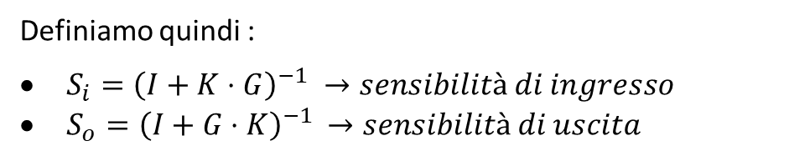
Definiamo quindi :
$S_{i}={\left(I+K⋅G\right)}^{−1} →sensibilità di ingresso$
$S_{o}={\left(I+G⋅K\right)}^{−1 }→sensibilità di uscita$
$$F\left(M,K\right)=M_{11}+M_{12 }K {\left(I −M_{22}K\right)}^{−1}M_{12}$$
$\left(I −M_{22}K\right)$ invertibile
Il problema di sintesi del controller dell'Hard Disk Drive Servo System è quello di trovare un controllore di retroazione di uscita lineare K(s) che deve garantire le seguenti proprietà del sistema a circuito chiuso:
Stabilità nominale
Performance nominali
Stabilità robusta
Performance robuste
Controllore ordine accettabile

Slide 16
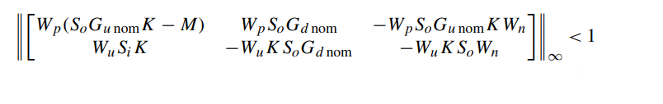
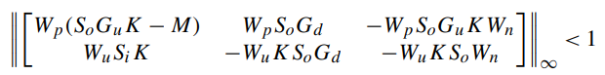
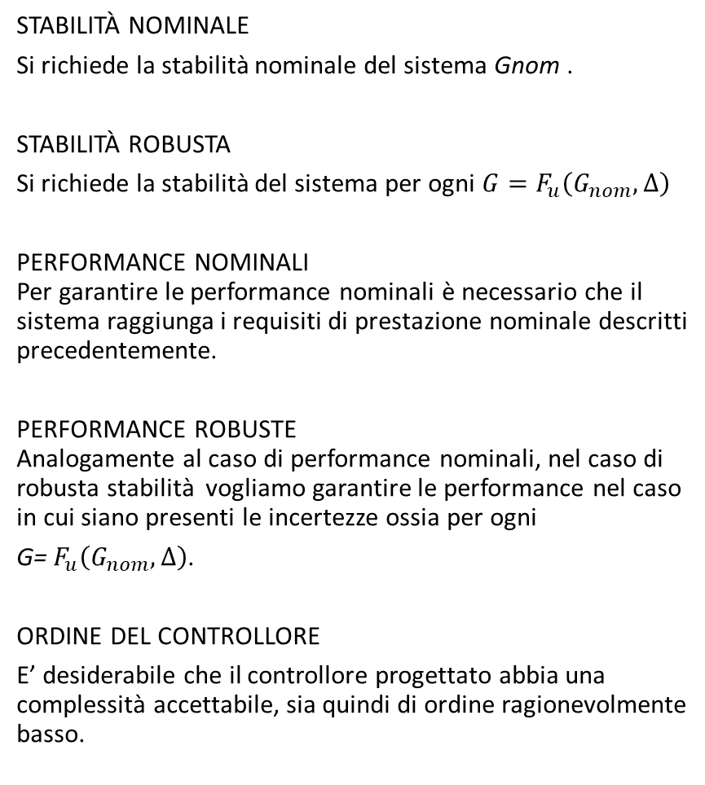

STABILITÀ NOMINALE
Si richiede la stabilità nominale del sistema Gnom .
STABILITÀ ROBUSTA
Si richiede la stabilità del sistema per ogni $G=F_{u}\left(G_{nom},Δ\right)$
PERFORMANCE NOMINALI Per garantire le performance nominali è necessario che il sistema raggiunga i requisiti di prestazione nominale descritti precedentemente.
PERFORMANCE ROBUSTE Analogamente al caso di performance nominali, nel caso di robusta stabilità vogliamo garantire le performance nel caso in cui siano presenti le incertezze ossia per ogni
G= $F_{u}\left(G_{nom},Δ\right)$.
ORDINE DEL CONTROLLORE
E’ desiderabile che il controllore progettato abbia una complessità accettabile, sia quindi di ordine ragionevolmente basso.
$$Ordine < 20$$

Slide 17

Controllori studiati
Sono state studiati 4 diversi controllori robusti:
Controllore ottimo $H_{∞}$
Controllore $μ$
Controllore $H_{∞}$ loop-shaping
Controllore LQG/LTR

Slide 18
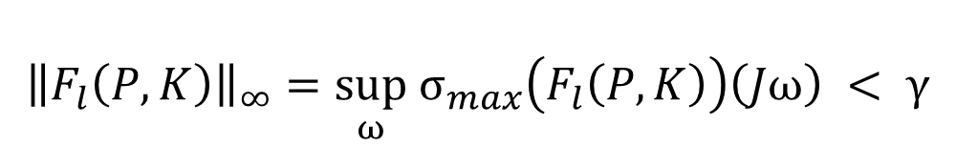
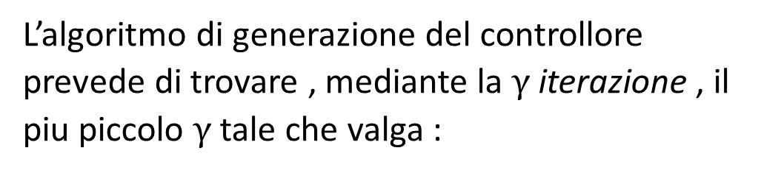
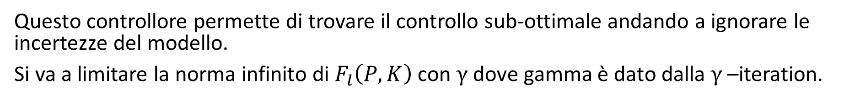
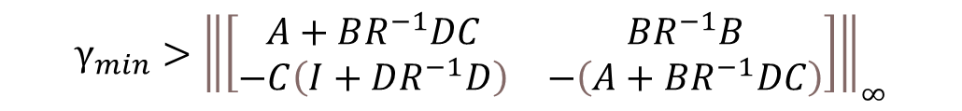
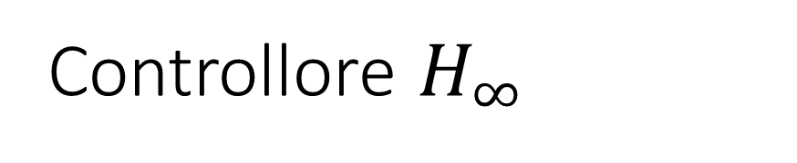
Controllore $H_{∞}$
Questo controllore permette di trovare il controllo sub-ottimale andando a ignorare le incertezze del modello.
Si va a limitare la norma infinito di $F_{l}\left(P,K\right)$con $γ$dove gamma è dato dalla $γ$–iteration.
$${\left\|F_{l}\left(P,K\right)\right\|}_{∞}=\sup_{ω}{ σ}_{max}\left(F_{l}\left(P,K\right)\right)\left(Jω\right) < γ$$
L’algoritmo di generazione del controllore prevede di trovare , mediante la $γ$ iterazione , il piu piccolo $γ$ tale che valga :
$$γ_{min}>{\left\|\left[\begin{matrix}A+BR^{−1}DC & BR^{−1}B \\ −C\left(I+DR^{−1}D\right) & −\left(A+BR^{−1}DC\right)\end{matrix}\right]\right\|}_{∞}$$

Slide 19
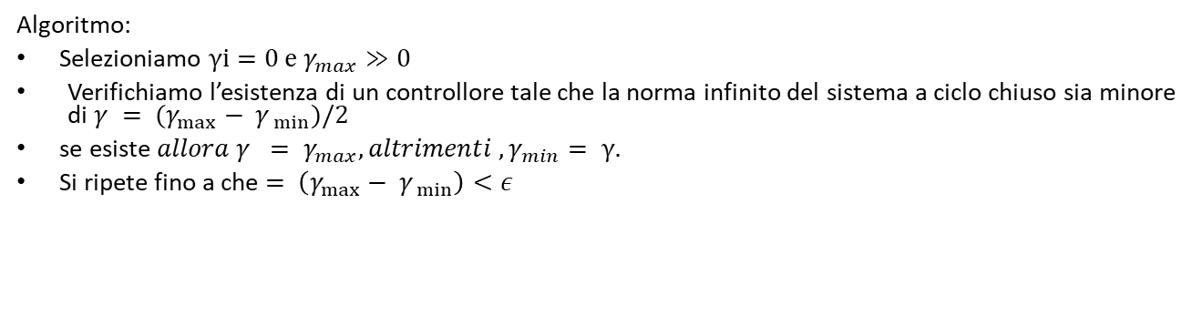
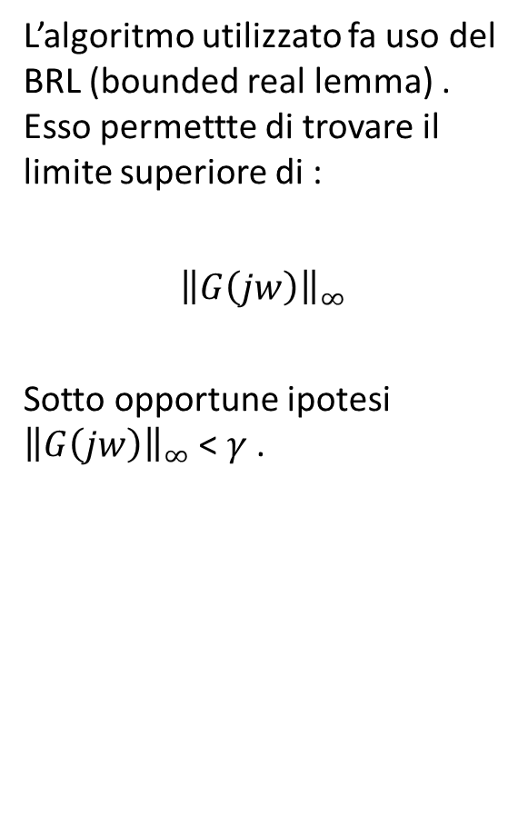
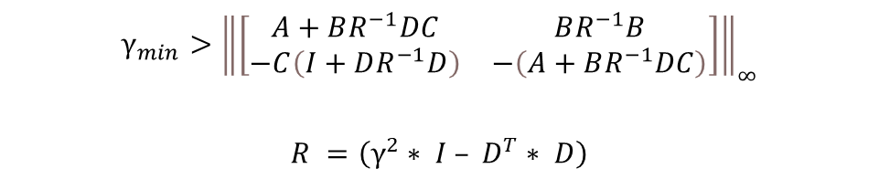
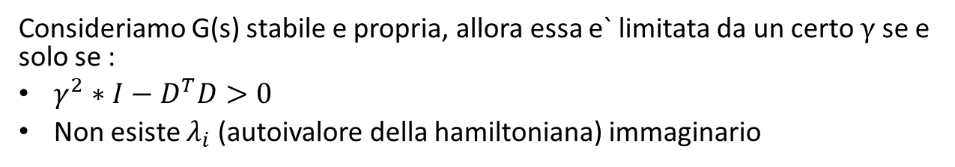
L’algoritmo utilizzato fa uso del BRL (bounded real lemma) . Esso permettte di trovare il limite superiore di :
$${\left\|G\left(jw\right)\right\|}_{∞}$$
Sotto opportune ipotesi ${\left\|G\left(jw\right)\right\|}_{∞}$ < $γ$.
Consideriamo G(s) stabile e propria, allora essa e` limitata da un certo $γ$ se e solo se :
$γ^{2}∗I−D^{T}D>0$
Non esiste $λ_{i}$ (autoivalore della hamiltoniana) immaginario
Algoritmo:
Selezioniamo $γi=0 e γ_{max}≫0$
Verifichiamo l’esistenza di un controllore tale che la norma infinito del sistema a ciclo chiuso sia minore di $γ = (γ_{max}− γ_{ min})/2$
se esiste $allora γ = γ_{max}, altrimenti , γ_{min}= γ.$
Si ripete fino a che $= \left(γ_{max}− γ_{ min}\right)<ε$
$$⁡$$
$$γ_{min}>{\left\|\left[\begin{matrix}A+BR^{−1}DC & BR^{−1}B \\ −C\left(I+DR^{−1}D\right) & −\left(A+BR^{−1}DC\right)\end{matrix}\right]\right\|}_{∞}$$
$$R =\left(γ^{2}∗ I – D^{T}∗ D\right)$$
La sintesi del controllore H infinito avviene mediante la funzione Hinfsyn

Slide 20
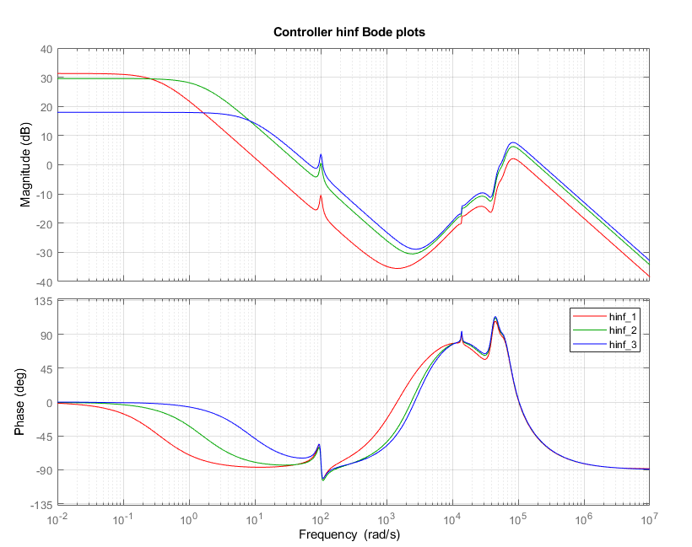
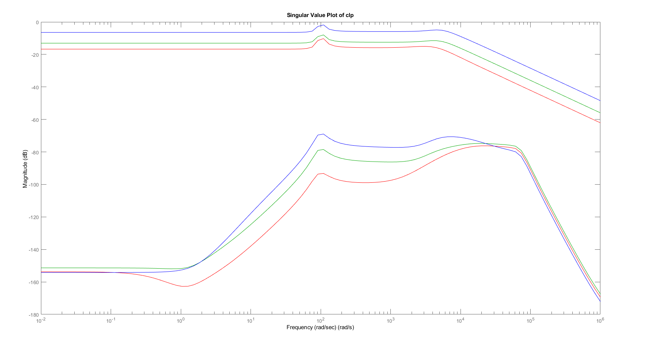
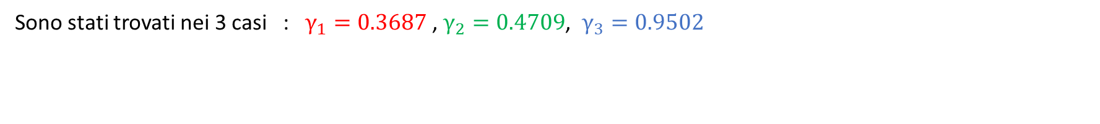
Valori singolari max e min ad anello chiuso controllore
Ordine 18 < 20
Sono stati trovati nei 3 casi : $γ_{1}=0.3687$ , $γ_{2}=0.4709$, $γ_{3}=0.9502$

Slide 21
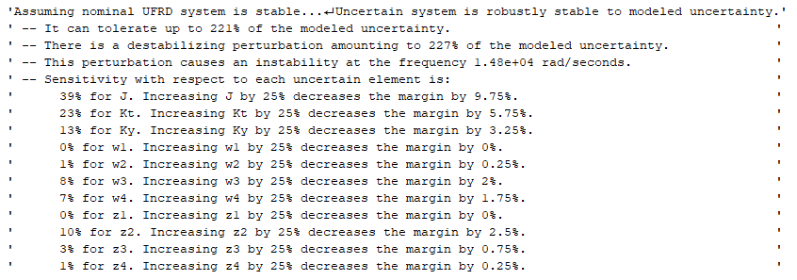
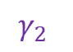
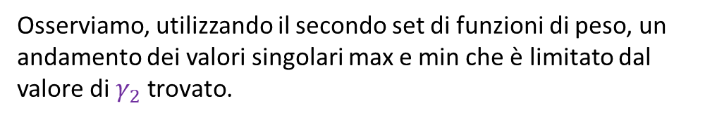
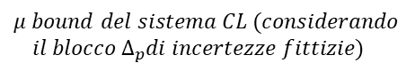


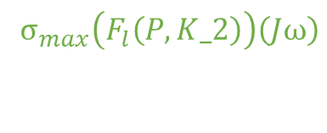
$$γ_{2}$$
Osserviamo, utilizzando il secondo set di funzioni di peso, un andamento dei valori singolari max e min che è limitato dal valore di $γ_{2} \text{trovato}$.
$${ σ}_{max}\left(F_{l}\left(P,K_2\right)\right)\left(Jω\right)$$
$${ σ}_{max} del sistema CL$$
$$μ bound del sistema CL$$
$$μ bound del sistema CL (considerando$$
$$il blocco Δ_{p}di incertezze fittizie)$$

Slide 22
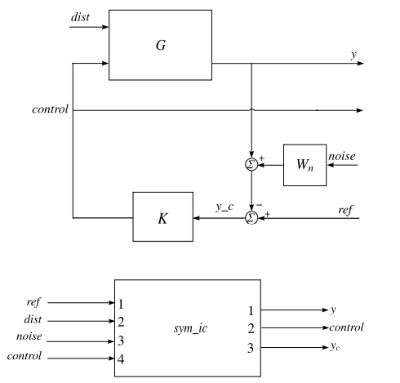

Loop shaping design
Il metodo della sintesi mediante loop shaping prevede di modificare la funzione di trasferimento G mediante opportune matrici di peso $W_{1}$ e $W_{2}$in maniera da raggiungere I requisiti di performance e stabilità.

Slide 23



Aumentiamo quindi l’impianto con le matrici W1 e W2 in modo che la risposta in frequenza del Sistema a ciclo aperto vada a soddisfare I requisiti di performance e stabilita’ a ciclo chiuso.
$$Gs =W_{2} ∗ L_{s} ∗W_{1}$$
$$Gs =W_{2} ∗G∗W_{1}$$
Il controllore K_s viene sintetizzatoin modo da essere robustamente stabilizzante per G_s con un certo margine di stabilita’ $ε$.
Se$ε$e’ piccolo allora la risposta del sistema ${L_{s}=K}_{s}$ * $W_{2} ∗G∗{ W}_{1}$ sara’ simile a quella di $W_{2} ∗G∗W_{1}$.
Il controllore Kls viene combinato partendo dale funzioni di peso W1 e W2 e il controllore $K_{s}$sintetizzato.
$K_{ls} = W_{1}K_{s}W_{2}$

Slide 24



Loop shaping design
Si sceglie :
$$W_{2}=11$$
$$W_{1}=4 ⋅\frac{0.05⋅s+1}{s}$$
Il controllore viene sintetizzato mediante la funzione ncfsyn, rispetto al controllore Hinf non richiede una procedura iterativa.

Slide 25




Il nu-gap = $γ^{−1}$misura la distanza tra il sistema shaped e il sistema target.
Il controllore non rispetta I requisiti di robustezza!

Slide 26
Ordine 13 < 20

Slide 27
La performance robusta non è rispettata!

Slide 28


Osserviamo che dalla sintesi viene restituito un controllore che rispetta le specifiche date ma che non è robusto all set di incertezze che abbiamo definito.
La risposta del sistema considerando le incertezze si discosta molto dalla risposta nominale e le specifiche non vengono rispettate

Slide 30




CONTROLLORE $μ$
Defianiamo il valore singolare strutturato $μ$ :
$$μ=\frac{1}{r^{∗}}=\frac{1}{sup_{r∈Δ}\left(r ; :det\left[I−M⋅Δ\right] != 0 ∀Δ∈r⋅Δ\right)}$$
L’obbiettivo della sintesi con questo tipo di controlore è quello di trovare il controlloe K tale che venga minimiazzato il valore singolare strutturato $μ$.
La sintesi del controllore viene data mediante l’iterazione DK. La sintesi viene implementata nella funzione musyn.
Per garantire la convergenza della iterazione sono state considerate solo alcune incertezze.
I parametri incerti considerati durante questo tipo di analisi sono:
$J$
$K_{t}$
$K_{y}$

Slide 31




Nella fase di analisi per quanto riguarda le robuste prestazioni introduciamo un blocco ${ Δ }_{p}$che ci permette di tenere in considerazione le robuste prestazioni e studiare il problema di robusta prestazione come un problema equivalente di robusta stabilita’

Slide 32




Dalla sintesi nei 3 casi otteniamo un log dei risultati dell’iterazione:
In tutti e 3 i casi l’ordine del controllore risulta superiore a 20, risulta quindi essere in ogni caso un controllore decisamente molto complesso e difficile da implementare. Si dovrà ricorrere a un metodo di riduzione dell’ordine del controllroe per limitare la complessità.

Slide 33


Dal momento che i controllori restituiti dalla sintesi $μ$ sono controllori di ordine elevato, è necessario effettuare una riduzione dlel’ordine dei controllori per ridurre la complessità.
Mediante La funzione reduce(K,order) possiamo andare ridurre l’ordine portandolo a un valore accettabile.
Confrontando il controllore ridotto e il controllore completo, notiamo variazioni minime nei diagrammi di bode e di consegunza possiamo vedere che il controllore ridotto ha un comportamento analogo a quello completo ma con complessità decisamente inferiore.

Slide 34


Sistema closed loop con il secondo set di funzioni di peso:
Risposta all’ingresso e al disturbo:

Slide 35




Anche nel caso di sistema con ordine ridotto il controllore $μ$rispetta I requisiti di robustezza.
$$μ bound del sistema CL (considerando$$
$$il blocco Δ_{p}di incertezze fittizie)$$
$${ σ}_{max} del sistema CL$$
$$μ bound del sistema CL$$

Slide 37


LQG/LTR
Questo tipo di controllore prevede la costruzione di un controllore LQG con un recupero di fase in grado di recuperare le caratteristiche di magini di fase e guadagno persi durante la sintesi LQG.
$$Q=H^{T}H R = ρI Φ={\left(sI−A\right)}^{−1}$$
Si vuole rispettare l’egualianza di kalman :
$$σ_{i}\left(I+K_{c}ΦB\right)=\sqrt{1+\frac{1}{ρ}+σ_{i}{\left(HΦB\right)}^{−1}}$$
L’implementazione del controllore Ltr fa uso della funzione ltrsyn alla quale dobbiamo fornire il Sistema, il controllore LQ e I vari parametri di ottimizzazione.

Slide 38




La funzione effettuata per l’applicazione della sintesi è ltrsyn che effettua , a partire dalla matrice LQ di full state feedback , dal sistema, e dai parametri rho ,XI ,theta,R, i calcoli necessari per effettuare il recupero.
dove :
XI → intensità del rumore sull’impianto
Theta → intensità del rumore sui sensori
R → peso sulla azione di controllo
$${ σ}_{max} del sistema CL$$
$$μ bound del sistema CL$$
$$μ bound del sistema CL (considerando$$
$$il blocco Δ_{p}di incertezze fittizie)$$

Slide 39


Osservando l’azione di controllo dell’LQG/LTR si nota che l’azioned di controllo supera il valore di 1.2V, per risolvere il problema si e’ effettuata una sintesi modificando i parameteri di ottimizzazione, aumentando il valore di R(peso sulla limitazione della azione di controllo) da 200 a 1000, si ottengono I seguenti risultati:
R = 1000
R = 200

Slide 40
Usando il nuovo controllore ottenuto limitando l’azione di controllo si ottiene in ogni caso un controllore che garantisce la robustezza.

Slide 41
Ordine 11 < 20

Slide 42
CONFRONTO TRA I CONTROLLORI
Consideriamo nel confronto i controllori ottenuti mediante il secondo set di fuzioni di peso che garantisce un buon trade-off tra prestazioni e bontà della risposta.

Slide 43


Slide 44


Il setting time più elevato tra i vari controllori è quello del conrollore mu che raggiunge i 2.8 ms, seguito dal controllore Hinf che non rispetta le specifiche di circa 2 ms ,mentre valori accettabili di setting time sono quelli del conrtollore LQG/LTR e del controllore loop shaping che però non garantisce la robustezza.
Siccome da specifiche il limite di tempo di assestamento è 1.5ms , il controllore che sembra essere migliore è proprio il controllore LQG/LTR.

Slide 45


Effettuando una riduzione dell’ordine del controllore mu a 16 si ottiene un controllore mu che rispetta le specifiche di setting time e che inoltre è di ordine accettabile al fine di un utilizzo pratico, si ottine infatti in questo caso , con un tempo di assestamento al 5% :
Il controllore mu in questo caso risulta essere un buon compromesso tra prestazioni,robustezza e complessità del controllore, se invece volessimo un controllore più performante sarebbe il caso di adottare un controllore LQG/LTR che garantisce prestazioni migliori, ordine ridotto e robustezza, anche se una reiezione del disturbo peggiore .
Usando una sintesi con dksyn si ottiene un controllore $μ$meno robusto ma piu performante rispetto a quello ottenuto usando musyn.

